Slide 1

职场解释系
解释系主任给你上的职场第一课
黑天鹅图书
7大干货
PPT制作：@桑芜 指导：@小巴_1990

Slide 2
关于本书/作者
99%的新人初入职场都困惑重重，
80%的职场菜鸟头三年都跌跌撞撞，
怎么破？！
99%新人入职必备，
职场弯弯道道一看就懂，
让你的青春少走弯路和错路！ 站在未来做规划，一切才能更清晰、更直接！
赶紧@解释系主任！
毕业5年就做到跨国金融机构最年轻副总裁，20年外企纵横，阅尽3000位中外专业人士，兼具职场高度和宽度，给你最真实的案例，给你最靠谱的解释！
新浪职场专栏作家，不做职场导师，只关注职场成长。已经让数万忠实粉丝获益终生！

Slide 3

Contents
目录/
Part1 新手上路
Part2 能力篇
Part3 沟通与人际关系篇
Part4 辞职、晋升与加薪
Part5 职场潜规则
Part6 职场真实生态
Part7 职业生涯规划

Slide 4
Part 1 新手上路

Slide 5
如何写简历
I
简历
准备
写信
投递
语言
结构
篇幅
推荐信
列出目标清单
目标交叉检索
收集目标信息
写一封求职信
彰显态度认真严肃
获得面试几率高
用电邮投递
使用自己的私人邮箱
职场大忌：不要用现有雇主的公司邮箱来发简历找下一份工作。

Slide 6
Question1
投递简历后没回音怎么办？
第一：你选择理想雇主有那些基本考虑?
第二：换位思考，你觉得你心仪的雇主会选什么样的人？自己符合标准吗？
第三：你知道要投递简历的职位的考评标准吗?
简而言之，提高简历投递后的回应率需要应聘者在整体思路和执行的细节上多做些家庭作业。有分教：”Chance favours the prepared mind, and never knocks on the same door twice”

Slide 7
面试终极攻略
2
猎头
交易驱动型：
根本不知道自己在干什么，就知道赶紧成交拿手续费走人。
咨询顾问型：
会对雇主的招聘参数提出意见和建议，充分与招聘部门沟通后定稿。
过招
电话面试：
选择一个能安静通话的地方，不受打扰，可保私密性的时间段。
视频会议面试：
和当面面试一样，要有完全充分的准备。

Slide 8
Question2
5
面试前 天你该做什么？
1
2
3
4
5
阅读雇主资料
垂直搜索
面试彩排
踩点熟悉环境
衣着正规
记住：一次好的面试，必定是双向的交流，而不是你问我答。

Slide 9
面试
当天
6 Tips
出门前检查要带的东西：简历、证件、学历学位证书等；
提前几分钟到达面试地点；
如果面试的地点是在雇主的会议室进行，注意选择一进门就能看到的位置，那是客位；
如果面试是那种审讯室格局，即面试官已经落座（或者就在他的办公室里）；
你进来后坐对面，也别那么急着坐下去，上去和人握个手，问个好，聊两句，在开始正式开始面试；
你要一直和面试官保持目光接触，如果是多人面试你，则重点和发问的人保持目光接触，适度观察其他人的表情。

Slide 10
如何通过试用期
3
提早定目标
(1)试用期开始时就设想一下，当试用期结束时，老板对我的期望和考评标准到底是怎样的。
(2)根据上述期望，准备使用期的全面学习。
(3)熟悉公司的业务操作系统，包括各种办公设施和业务流程。
(4)多和业务协作部门的人沟通，了解他们的业务计划和想法，如果能看对眼，发展私交也不错。

Slide 11
职场新人生存法则
4
现在中国的职场中高级职位的主流是60后加70后，
那老板们与员工是如何看待彼此的呢？
 | 老板看待下属 | 下属看待老板
最认可 | 聪明、勤奋、有活力、敢想敢说敢做、敬业、有责任心、肯吃苦、能学习、有创意。 | 聪明、见多识广、经验丰富、原意传帮带、守信用、有担当、公正平等。
最反感 | 不遵守公司纪律和职场规则、以自我为中心（自私）、懒、没长性、浮躁。 | 专横、说话不算话、外行领导内行、不放权、不信任、总让员工加班还不给加班费。

Slide 12
职场菜鸟
5大生存法则
5 Rules
严格遵守公司各项管理规章制度，工作态度积极端正，眼里有活，别犯懒；
对待所以同事（包括上下平级）谦恭有礼；
凡事暂且不要着急发表自己的观点，先听听别人怎么说；
先弄通自己负责领域内的工作流程，做好分内的事；
如果觉得自己有余力可以帮助其他同事，先问问对方是否原意接受帮助。

Slide 13
Part 2 能力篇

Slide 14
职场必备技能大检查
I
有才更要有德
德，就是节操和人品
才，就是才能和才华
 | 有才
无德 | 慎用 | 重用 | 有德
 | 弃用 | 可用
 | 无才
测量你的道德
第一个标准：没有违法犯罪记录
第二个标准：业界对标的人士的评价与口碑
第三个标准：是看提供的过往履约记录，并在实践中持续观察你的履约情况

Slide 15
Question3
如何衡量你的才能？
硬技能（又成左脑技能） | 软技能（又称右脑技能）
以智商决定 | 以情商决定
适应性恒定、能从书本或学校里学到的各项能力，如数学、统计、物理、化学等。 | 以情商决定、适用性可变、无法或很少从学校和书本中学会，要通过与人打交道才能掌握的及技能，如倾听、表达、演讲、情绪管理等。

Slide 16
7 Abilities
最重要的7种职场软技能
自我认识
情绪管理
商务演讲
团队合作
谈判技巧
管理能力
领导能力
对于上述软技能，用人单位考评依据很简单，主要是：简历、面试、笔试、背景调查等

Slide 17
职场
大忌
4 Say no
工作态度不端正
当众情绪失控
拼命占便宜
宁死不吃亏

Slide 18
如何锻炼商务演示能力
2
商务演示能力是职场必备技能
无论和客户还是同事打交道，
商务演示、电话和书面交流都是最重要的手段，其中又以商务演示最受重视。

Slide 19
Question4
什么是商务演示流程？
人员构成
演示方案
演示彩排
会谈纪要
如何提高演示能力？以上几个可能是你要努力的方向。
How to become of the conference room during the first meeting

Slide 20
你是职场高效能人士吗
3
高效能法则一
高效能法则二
高效能法则三
写好工作计划
管理你的时间
如何汇报工作

Slide 21
搞清目的
写个综述
确定目标
目标具体
整合资源
组建团队
具体方案
备用计划
执行计划
任何一项事务，按照紧迫性和重要性两个要素进行评估，并事先想好处理的有限次序。
计划回顾
陈述事实
问题困难
解决方案
换位思考
老板决定

Slide 22

职场严肃谈话技巧
4
谈话参与方的立场和利益诉求并不相同，甚至有直接冲突；
谈话参与方手里都有筹码，谈崩了都会蒙受损失；
谈话参与方里一方或多方都可能有激烈情绪；

Slide 23
4 Tips
严肃谈话的4个技巧
时间
地点
方式
蹦了
工作日上班时间
或工作日下班时间
公司里的正式场合
或公司外非正式场合
单刀直入、开门见山
或迂回环绕、旁敲侧击
谈不拢的预案，就是你对各种后果有预判并做出决定

Slide 24
职场自营销——管理你的职场曝光率
5
建立你的职场名誉
主动营销你自己
说正确的话，做正确的事
在公司内外要有足够的曝光率
收获他人对你的正面积极的评价
参加公司内外活动
工作取得良好业绩
专业刊物发表文章
出席业界最高会议,最好做主题演讲
使用社交媒体，对业界事务发表评论
使用专业人士的社交网络

Slide 25
职场解释系
解释系主任给你上的职场第一课
黑天鹅图书
7大干货
更多精彩，赶紧买书！

Slide 26


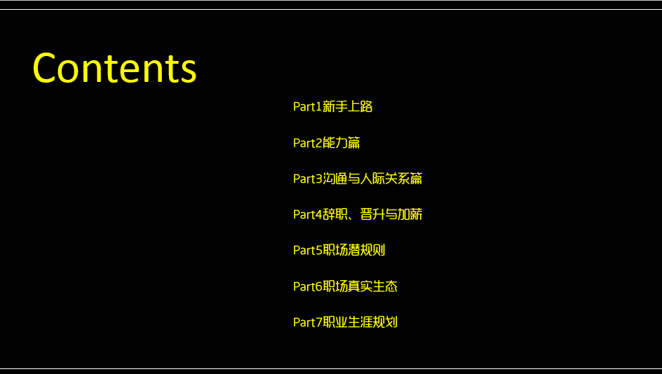

修改前
修改后

Slide 27
个人感悟
由于我工作是做大叔的课程助理，所以跟着大叔学习做PPT。其实制作很简单，只是缺少美的创意，从大叔那里学到看书看报学排版，不要偷懒，把好的板式做出来。
2个感悟
多看
多做
看书籍
别人的好作品模仿制作
看报纸
报纸好的排版模仿制作
看杂志
杂志好的排版模仿制作
看海报
海报好的排版模仿制作

Slide 28
你也想免费得到出版社赠书做PPT读书笔记？
1
2
3
4
购买99元
网易云课堂
PPT在线课程
购买后去微博私信@秋叶
要福利QQ群号
新浪微博晒作业被老师肯定奖励内部选书
出版社寄书到后约@时间卡片 晒读书PPT
友情提示：马上就去新浪微博
1、关注@时间卡片 ，可以看到其它学员读书PPT制作约定
2、关注@读书笔记PPT，可以看到其它学员已经提交的读书PPT
3、搜#和秋叶一起学PPT#标签，可以看到其它学员已经提交的作业PPT
4、国内主流出版社都已经和@秋叶 老师合作，有本事，不花钱好书随时让你选！

Slide 29
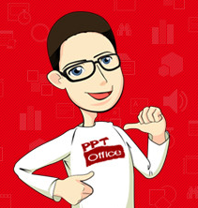

#和秋叶一起学PPT#
学员寒假读书笔记011号
你也想做？请马上@时间卡片 约定
我们免费指导你做出好读书笔记PPT！
和 秋叶 一起学PPT
搜
网易云课堂
秋叶
网易云课堂最受欢迎的付费职场课

